Slide 1

Урок 1
Mystat. Microsoft Teams

Slide 2

План обучения
66 пар занятий + 6 пар экзаменов = 72 пары.
Одна пара – 1 час 20 минут. В рамках данного обучения пара = урок.
Одна встреча – две пары с перерывом в 10 минут.
На одну встречу одна ДЗшка, которая может содержать несколько задач. На первой встрече и после 62-й пары ДЗшек не будет.
Всего ДЗшек – 30.

Slide 3
Требования на курсе
Чтобы быть допущенными до экзаменов должны быть выполнены следующие условия:
Выполнены все домашние задания.
Домашнее задание считается выполненным, если оценка от 7 баллов и выше.
Посещаемость не ниже 85%.
Использование нейросетей для решения задач запрещено. Решения домашних заданий с помощью нейросетей будут оцениваться в 2 балла.

Slide 4
Рекомендации
Начиная с урока 7 (начало программирования) делайте заметки – теоретические и практические.
Если оценка по домашнему заданию низкая – пересдайте её.
Выполняйте домашние задания самостоятельно и в срок. Это может повлиять на Вашу оценку на экзамене.
Будьте активны в процессе урока, так как это может повлиять на Вашу оценку на экзамене.

Slide 5
Темы – знакомство
Урок 01. Mystat. Microsoft Teams
Урок 02. Аппаратное обеспечение ПК
Урок 03. Программное обеспечение ПК
Урок 04. Общие сведения о сетях
Урок 05. Алгоритмы
Урок 06. Языки программирования

Slide 6
Темы – введение в Python
Урок 07. Ввод и вывод
Урок 08. Переменные и операции над ними
Урок 09. Сокращённые формы записи операций. Практические задания

Slide 7
Темы – ветвления
Урок 10. Логические операторы. Оператор if
Урок 11. Логические операторы. Операторы if-else
Урок 12. Практика с логическими операторами
Урок 13. Операторы if-elif-else
Урок 14. Вложенные условные конструкции

Slide 8
Темы – циклы
Урок 15. Цикл while
Урок 16. Управляющие операторы continue, break, else
Урок 17. Цикл for
Урок 18. Вложенные циклы
Урок 19. Создание консольного меню – часть 1
Урок 20. Создание консольного меню – часть 2

Slide 9
Темы – строки и списки
Урок 21. Коллекция string
Урок 22. Экранирование. Форматирование строки
Урок 23. Разборы задач по коллекции string
Урок 24. Методы строк
Урок 25. Коллекция list
Урок 26. Операции над коллекцией list
Урок 27. Вложенные списки

Slide 10
Темы – функции
Урок 28. Функции. Параметры. Аргументы. Возврат данных из функции
Урок 29. Сигнатура функции. Виды передачи аргументов
Урок 30. Области видимости. LEGB
Урок 31. Решение задач с использованием своих функций
Урок 32. Рекурсивные функции
Урок 33. Создание консольного приложения с использованием своих функций – часть 1
Урок 34. Создание консольного приложения с использованием своих функций – часть 2

Slide 11
Темы – сортировка и поиск
Урок 35. Виды сортировок
Урок 36. Виды поиска

Slide 12
Темы – остальные коллекции
Урок 37. Коллекции tuple и set
Урок 38. Коллекция dict
Урок 39. Работа со вложенными словарями – часть 1
Урок 40. Работа со вложенными словарями – часть 2

Slide 13
Темы – ООП
Урок 41. Введение в ООП. Поля и методы
Урок 42. Создание и работа со своими классами
Урок 43. Инкапсуляция. Спецификаторы доступа
Урок 44. Решение задач с применением инкапсуляции
Урок 45. Наследование. Переопределение методов
Урок 46. Полиморфизм. Статические методы
Урок 47. Агрегация. Композиция
Урок 48. Применение и использование агрегации

Slide 14
Темы – выдача ФП
Урок 49. Разбор финальных проектов – часть 1
Урок 50. Разбор финальных проектов – часть 2

Slide 15
Темы – Самостоятельная
Урок 51. Самостоятельная работа – теория
Урок 52. Самостоятельная работа – практика

Slide 16
Темы – Tkinter
Урок 53. Знакомство с Tkinter. Позиционирование. Виджеты Label, Entry, Button
Урок 54. Операции над виджетом Listbox
Урок 55. Использование ООП и Tkinter – часть 1
Урок 56. Использование ООП и Tkinter – часть 2
Урок 57. Использование виджетов Frame и Menu – часть 1
Урок 58. Использование виджетов Frame и Menu – часть 2
Урок 59. Добавление картинок в Tkinter
Урок 60. Знакомство с некоторыми виджетами

Slide 17
Темы – работа с файлами
Урок 61. Работа с файлами
Урок 62. Использование файлов в Tkinter

Slide 18
Темы – разное
Урок 63. Использование API – часть 1
Урок 64. Использование API – часть 2
Урок 65. Структуры данных – стек и очередь
Урок 66. Структуры данных – односвязный и двусвязный списки

Slide 19

mystat.itstep.org

Slide 20
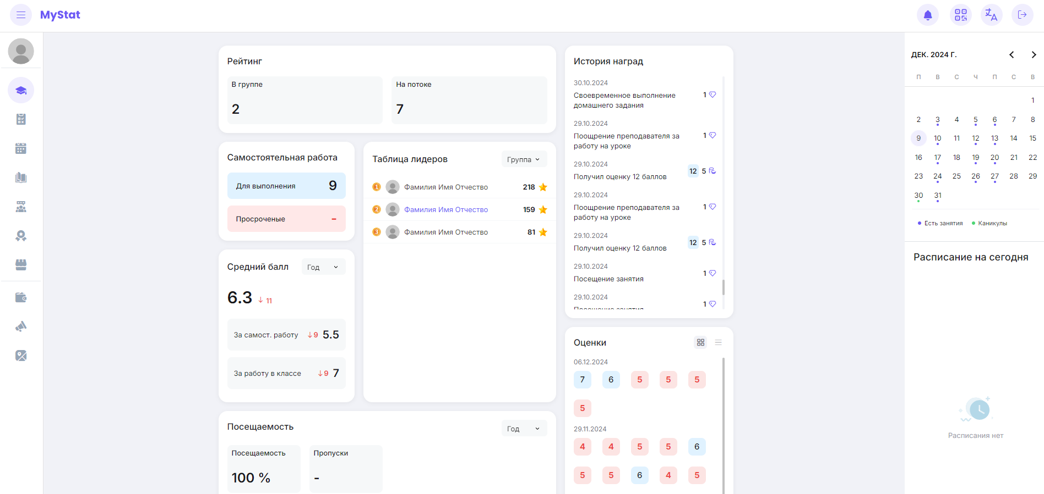
Главная

Slide 21
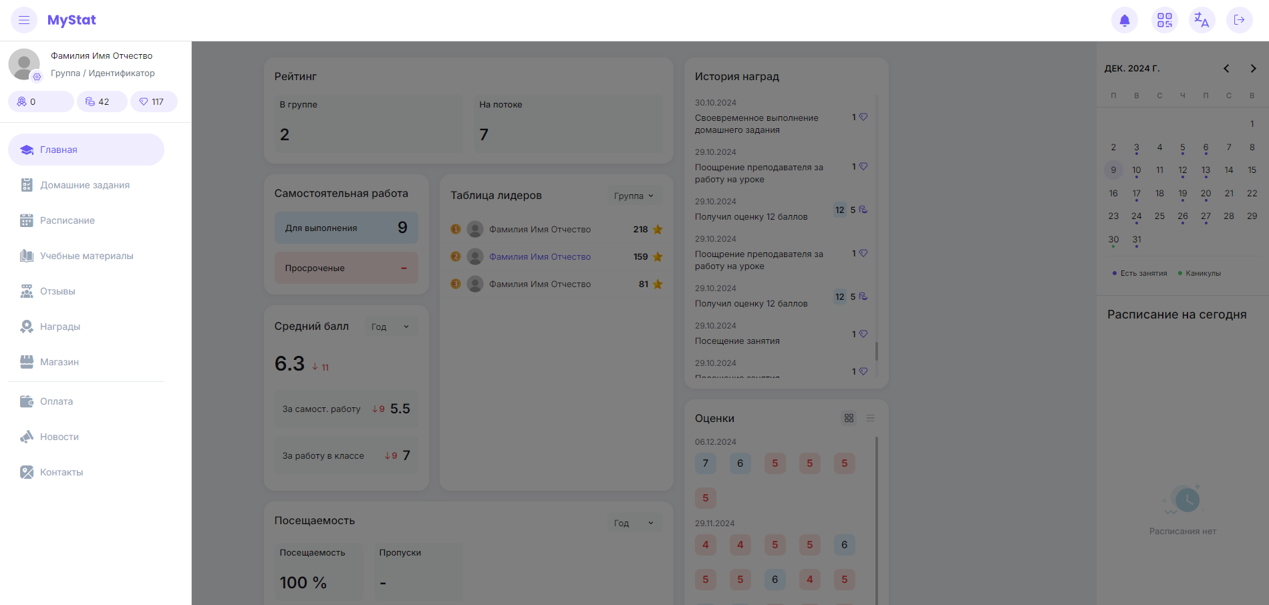
Главная – меню

Slide 22
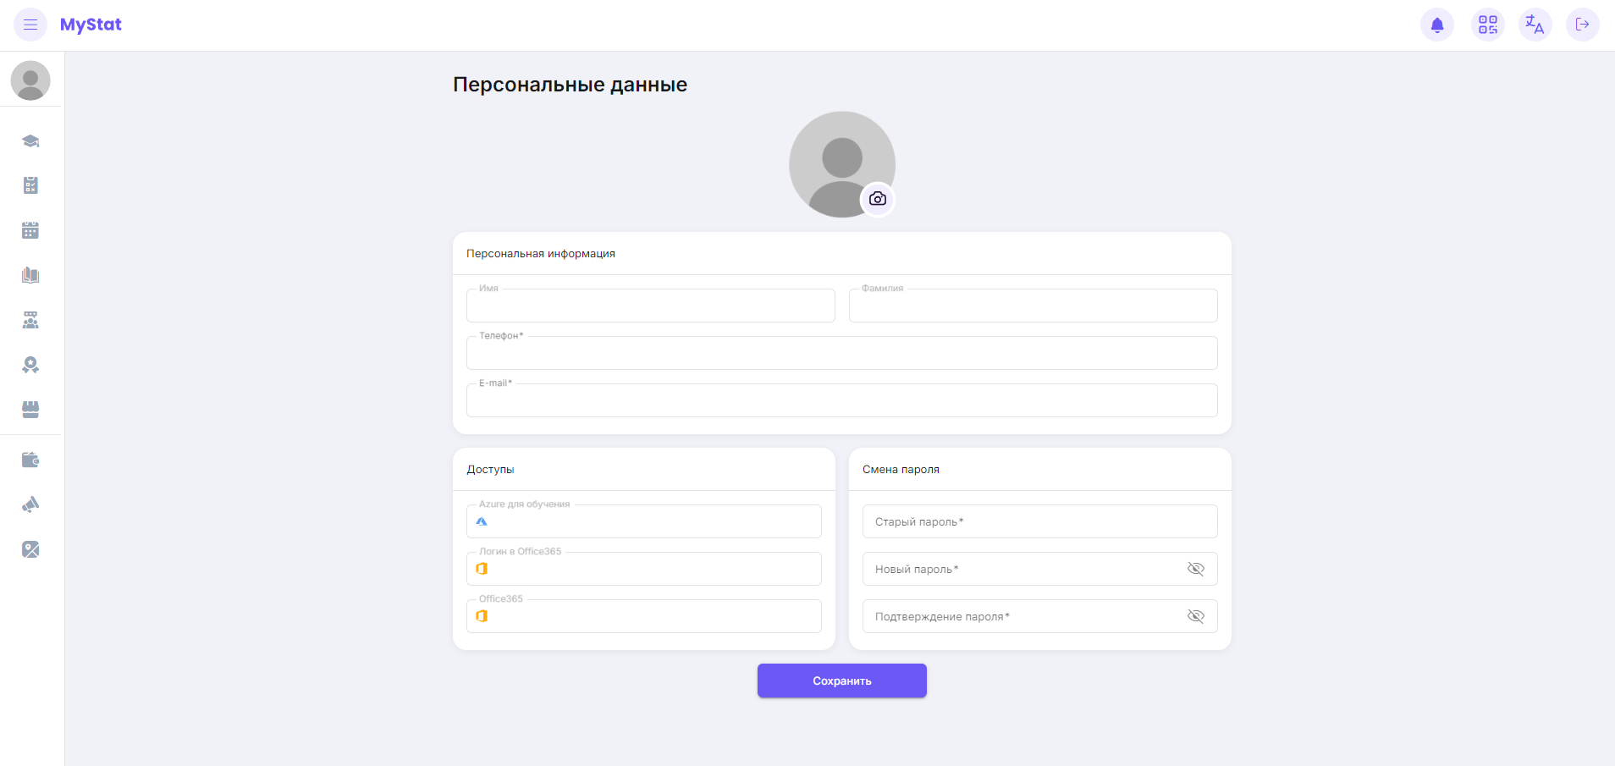
Профиль

Slide 23
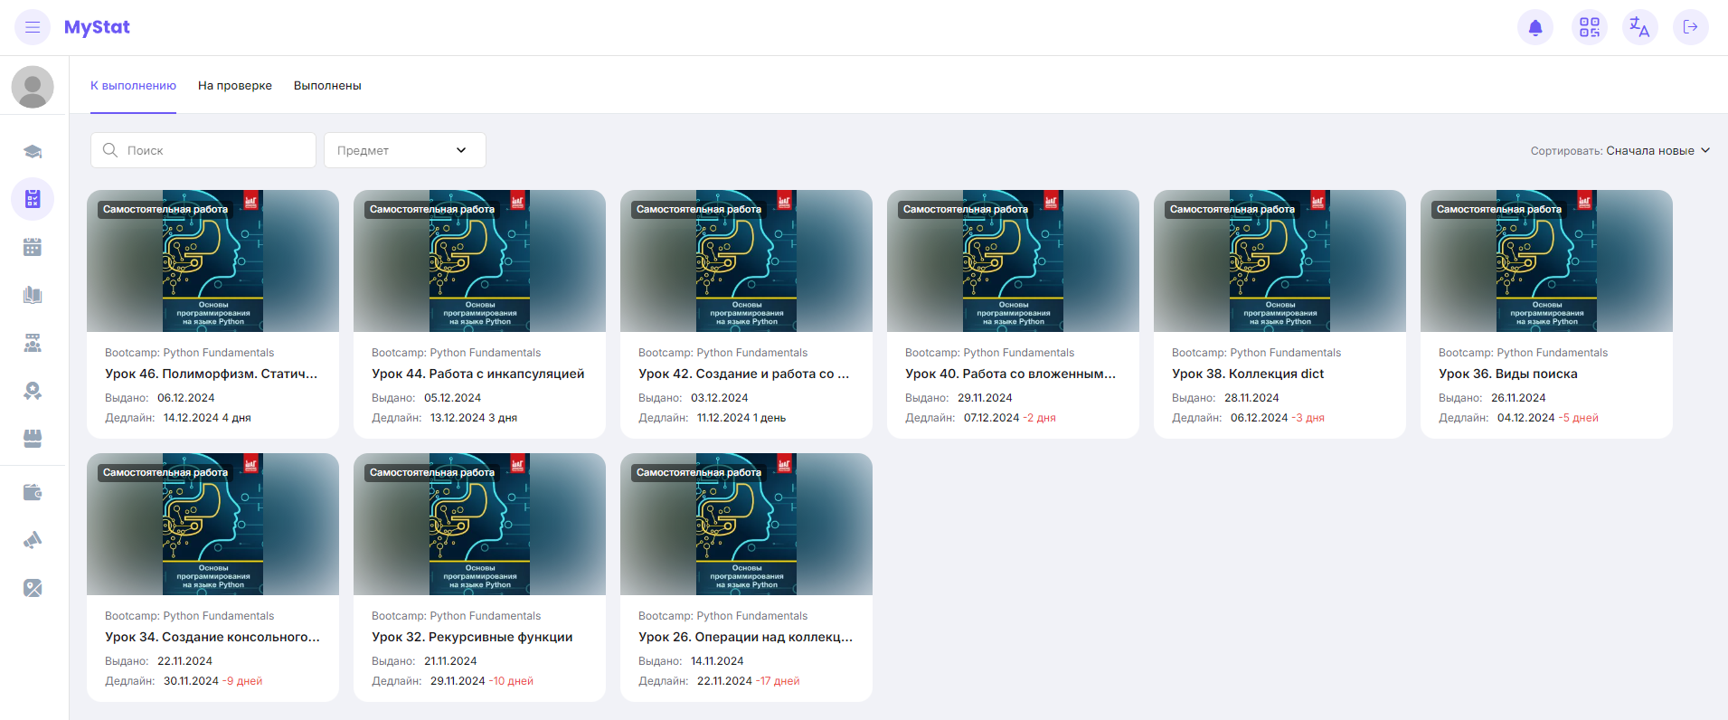
ДЗ – к выполнению

Slide 24
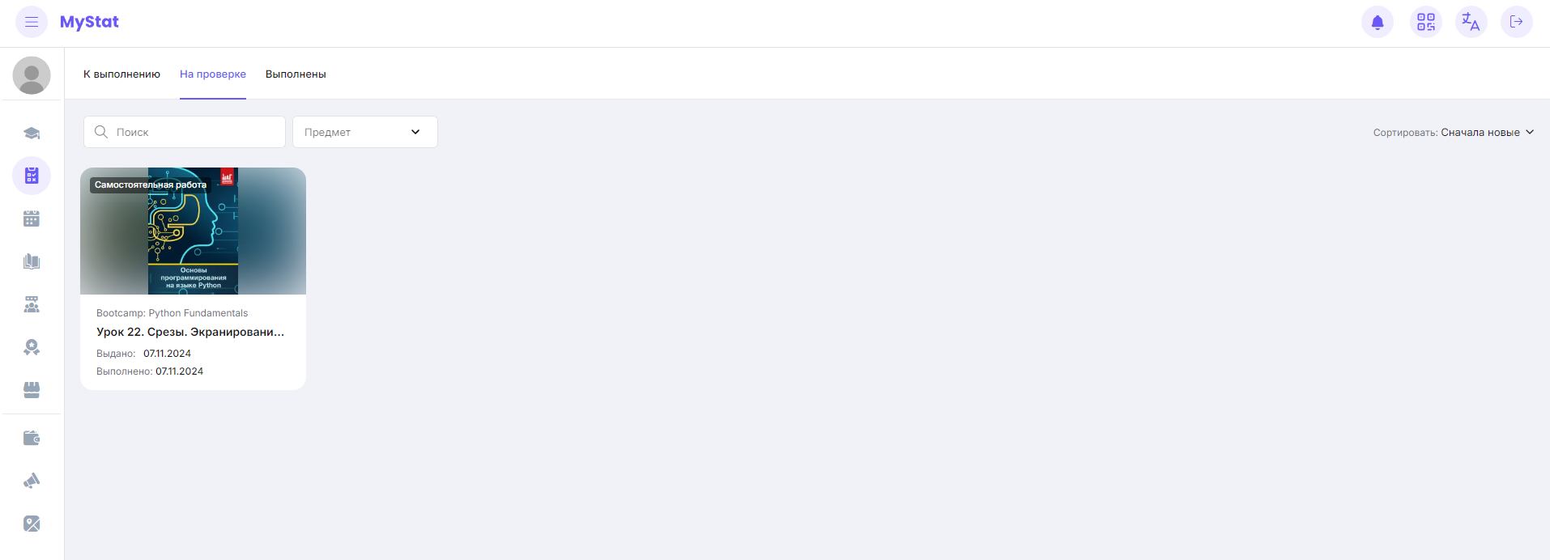
ДЗ – на проверке

Slide 25
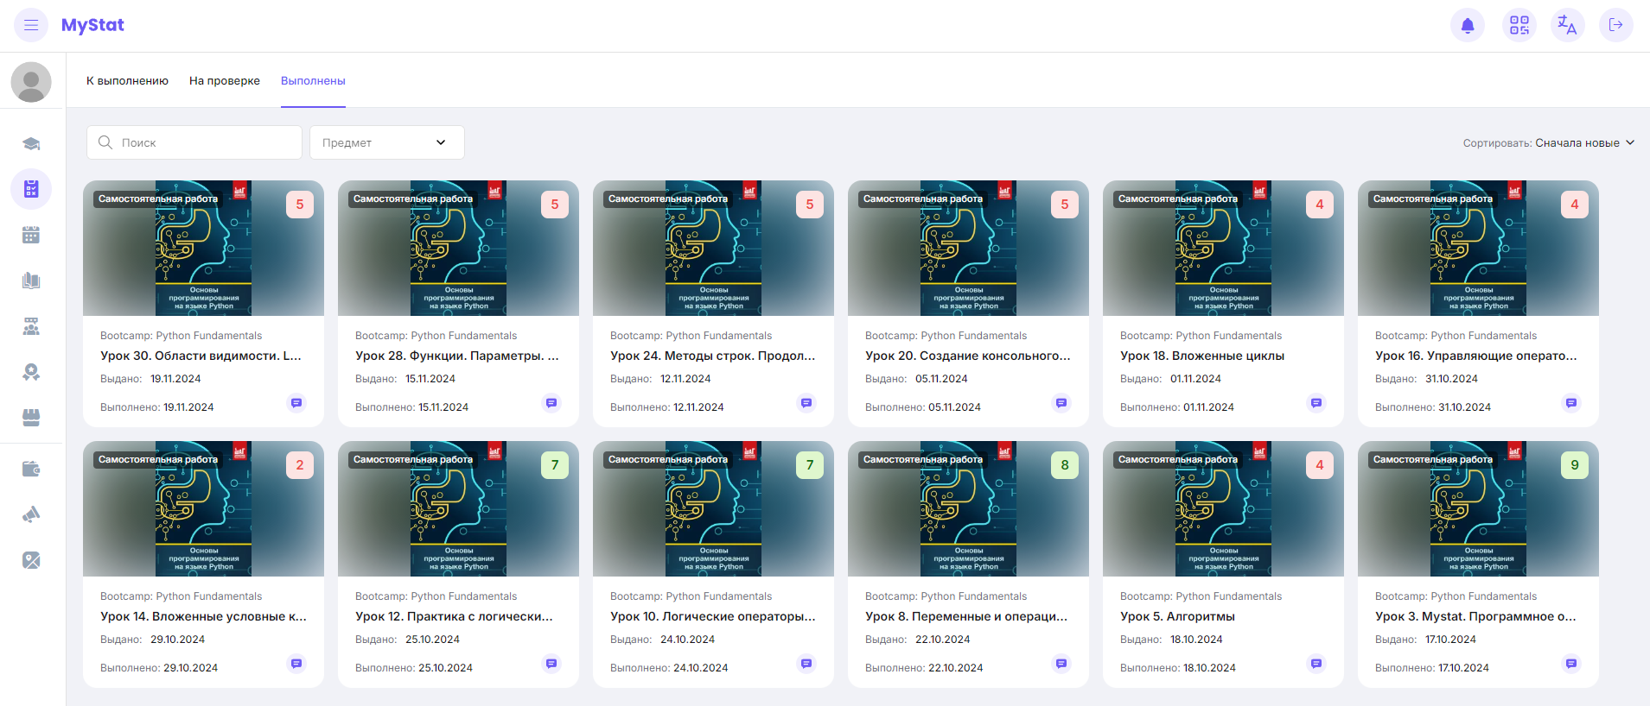
ДЗ – выполнены

Slide 26
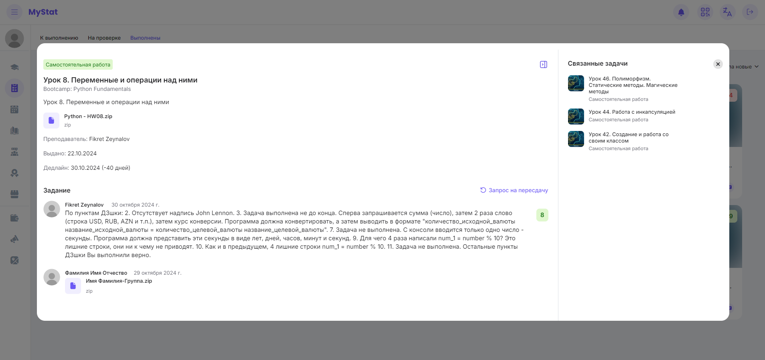
ДЗ – подробности

Slide 27
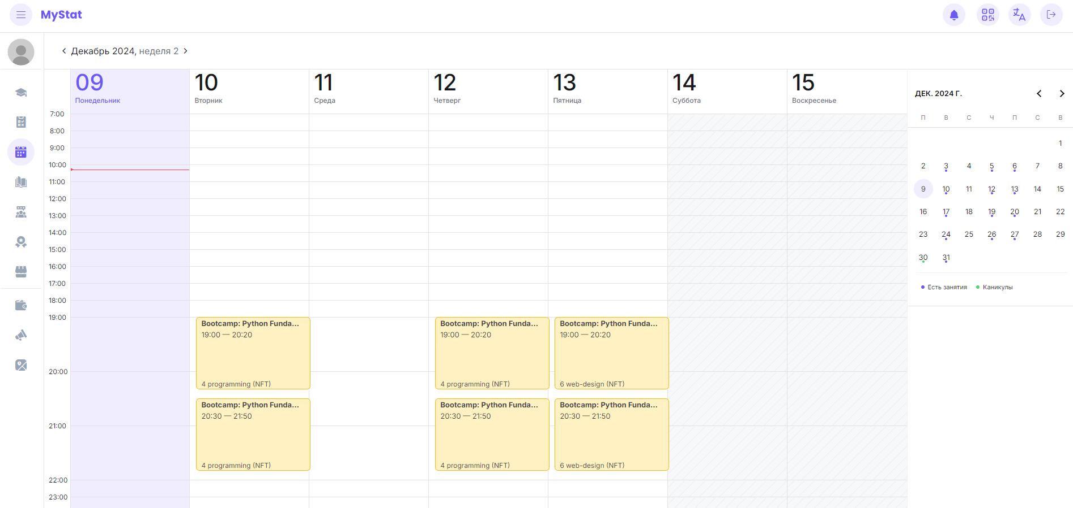
Расписание

Slide 28
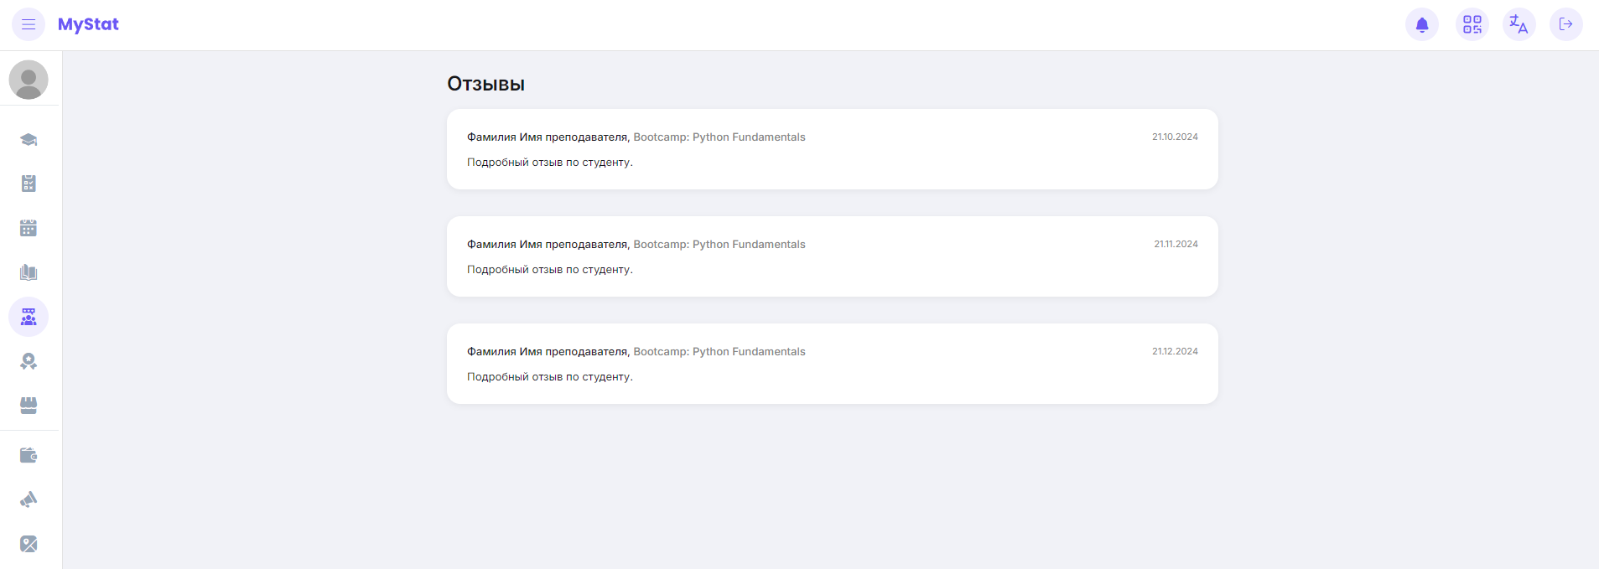
Отзывы

Slide 29
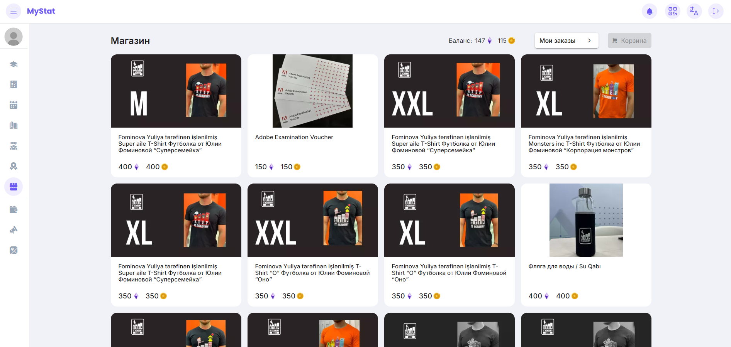
Магазин

Slide 30
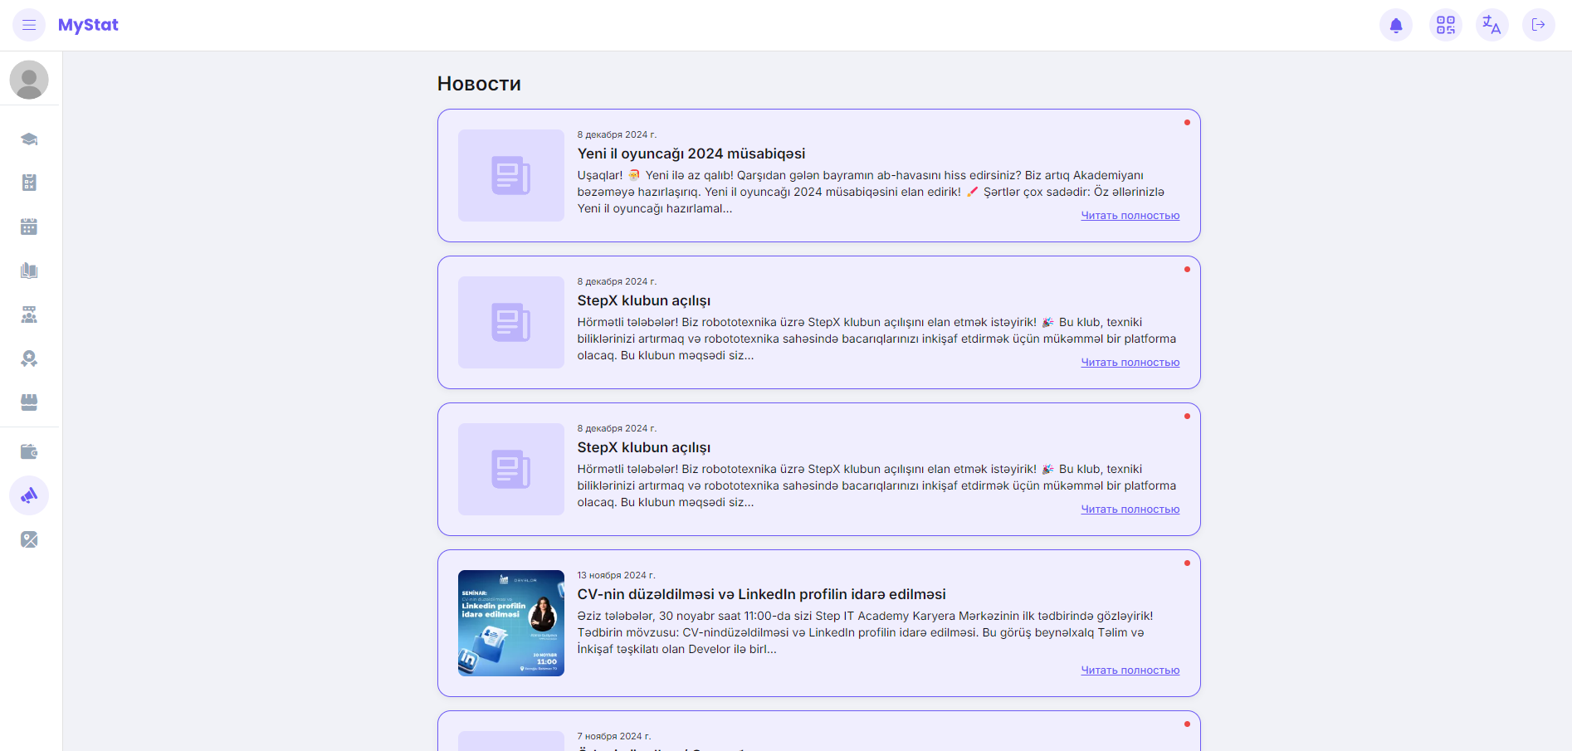
Новости

Slide 31
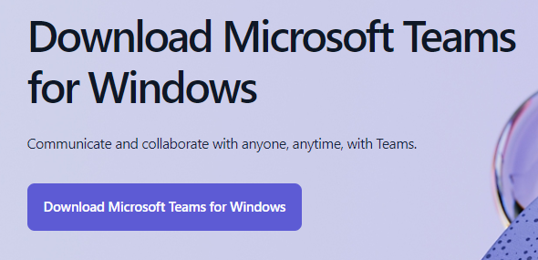
Microsoft Teams

Slide 32
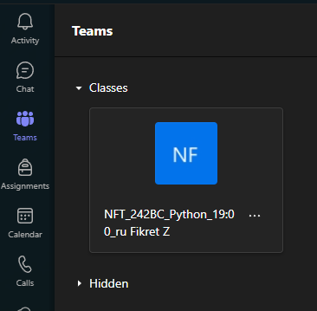
Teams
Для входа используйте почту и пароль от майстата.
Во вкладке Teams будет карточка класса.

Slide 33
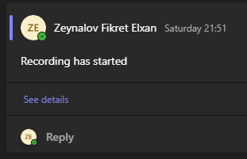
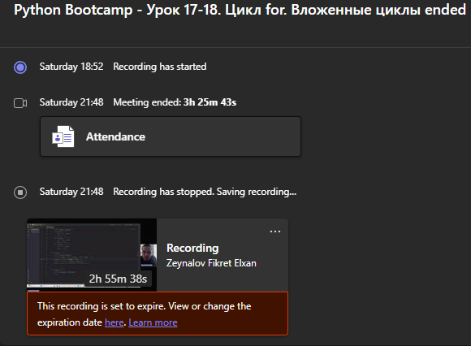
Записи уроков

